Slide 1
ENGENHARIA DE SOFTWARE SEGURA
DevSecOps & O Paradigma Shift Left
Integração contínua de segurança no ciclo de vida de desenvolvimento, contentores e pipelines automatizados.
DURAÇÃO
TECNOLOGIAS
50 Minutos + Demonstracao
Docker • SonarQube • GitHub Actions

Slide 2
01. INTRODUÇÃO
O Paradigma "Shift Left"
10 Minutos
Modelo Tradicional
Conceito Shift Left
Cultura DevSecOps
Segurança validada apenas na fase final ou em produção. Erros geram retrabalho crítico, atrasos nas entregas e custos de correção exponencialmente mais elevados.
Antecipação dos testes de segurança para a fase de conceção e codificação. Identificação de falhas no momento em que o código é escrito.
Responsabilidade partilhada entre Desenvolvimento, Segurança e Operações. A segurança atua como facilitadora sem bloquear a velocidade da equipa.

Slide 3
IMPACTO FINANCEIRO
Custo Relativo da Correção de Falhas
100x
Requisitos
1x
Codificação
5x
Build e Testes
15x
Mais dispendioso corrigir uma vulnerabilidade em produção do que na fase de arquitetura.
Produção
100x

Slide 4
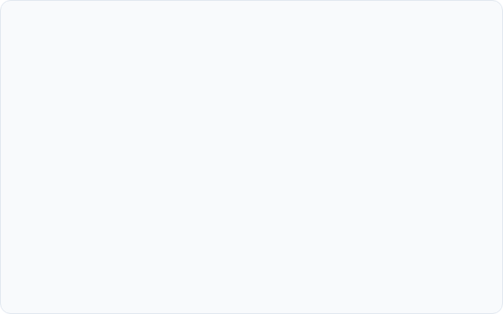
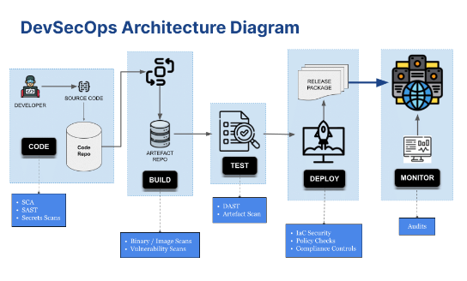
02. PIPELINE & SPRINT
Segurança Contínua no Ciclo CI/CD
10 Minutos
Planeamento & User Stories
Definição clara de critérios de aceitação focados em segurança e modelação de ameaças no início de cada Sprint.
Análise Estática (SAST)
Integração do SAST diretamente no ambiente de desenvolvimento (IDE) e validação automática a cada commit.
Automação Transparente
Execução de verificações velozes sem prejudicar o ritmo de entrega ou interromper o trabalho dos desenvolvedores.

Slide 5
03. CONTENTORES
Segurança em Imagens Docker
10 Minutos
Imagens Mínimas
Scans Automatizados
Hardening Dockerfile
Aposta em Alpine ou Distroless para redução da superfície de ataque.
Uso de Trivy ou Docker Scout para análise contínua de SO e dependências.
Execução com utilizadores não-root e gestão rigorosa de segredos.

Slide 6
BOAS PRÁTICAS
Anatomia de um Dockerfile Seguro
# 1. Imagem minima e especifica
FROM node:18-alpine
Princípio do Menor Privilégio
# 2. Criar utilizador nao-privilegiado
Elimina acessos administrativos caso o contentor seja comprometido.
RUN addgroup -S appgroup && adduser -S appuser -G appgroup
# 3. Definir diretorio e permissoes
Zero Hardcoded Credentials
WORKDIR /usr/src/app
Chaves e segredos injetados estritamente via variáveis de ambiente.
COPY --chown=appuser:appgroup . .
Superfície Reduzida
# 4. Alterar para utilizador sem privilégios
Menos binários e utilitários instalados equivalem a menos vulnerabilidades.
USER appuser
CMD ["node", "server.js"]

Slide 7
04. QUALIDADE & SEGURANÇA
Quality Gates com SonarQube
12 Minutos
Semáforo Automático
Métricas Essenciais
Security Hotspots
Aprovação ou rejeição automática de código antes do merge.
Distinção clara entre Vulnerabilidades e Code Smells.
Deteção de trechos sensíveis que exigem validação humana.

Slide 8
ANÁLISE DE CÓDIGO
SonarQube
• O que são Quality Gates: O "semáforo" automático que aprova ou rejeita o código antes de permitir qualquer merge.
• Métricas-Chave: Distinção prática entre Vulnerabilidades (falhas exploráveis) e Code Smells (má qualidade de código).
• Security Hotspots: Identificação de pontos críticos que exigem validação manual humana.
• Efeito Prático: Configuração de bloqueio no pipeline para impedir terminantemente que código inseguro avança.
www.jwt.io
www.owasp.org

Slide 9
05. CONCLUSÃO
Resumo de Impacto & Mentalidade
8 Minutos
Resultados Alcançados
Menor Risco: Redução de falhas críticas em produção.
A segurança não é um produto final ou uma fase isolada, mas sim um processo evolutivo contínuo.
Conformidade: Auditoria facilitada e evidências automáticas.
Entregas Rápidas: Ciclos de lançamento protegidos e ágeis.
Cultura DevSecOps

Slide 10



06. DEMONSTRAÇÃO PRÁTICA
Hands On: Pipeline de Segurança
Sessão Prática
Docker
SonarQube
GitHub Actions
Construção e otimização de imagens puras e execução segura.
Análise de código e aplicação de Quality Gates em tempo real.
Orquestração do fluxo CI/CD automatizado e bloqueios.

Slide 11
07. LABORATÓRIO
Passo a Passo do Lab Integrado
15 Minutos
1
Repositório Base
2
SonarQube Scan
3
GitHub Actions
4
Docker Build
Clonar o projeto Node.js de exemplo contendo vulnerabilidades propositadas no código e dependências.
Configurar o token de acesso e disparar a análise estática para identificar code smells e falhas críticas.
Criar o workflow em .github/workflows/sec.yml para automatizar o build e bloqueio de merge.
Empacotar a aplicação aplicando hardening no Dockerfile e testar a imagem final segura.

Slide 12
07. LABORATÓRIO
Repositório - Code
15 Minutos
Exemplo de uma aplicação .Net10 (core) que contém intencionalmente várias vulnerabilidades de segurança comuns (OWASP Top 10), com o objectivo de demonstração:
Testes com ferramentas de SAST (como o SonarQube)
Análise com scanners de contentores.
⚠️ Aviso de Segurança
Nunca utilize este código em ambientes de produção. Ele contém falhas críticas para efeitos puramente educativos e de testes de laboratório.
1
Repositório Base
Clonar o projeto WebMoongy de exemplo contendo vulnerabilidades propositadas no código e dependências.
beaexpertlda/WebMoongy

Slide 13
07. LABORATÓRIO
SonarQube
15 Minutos
O motor do SonarCloud vai ler o código e detetar instantaneamente as falhas críticas que inserimos (como a injeção SQL, o uso de segredos em hardcode e o command injection).
O painel do SonarCloudvai categorizá-las em Vulnerabilidades (problemas de segurança graves), Code Smells (má qualidade de código) e Security Hotspots (pontos que exigem revisão humana).
Se tiver configurado um Quality Gate estrito, o pipeline será automaticamente bloqueado caso o código não cumpra os critérios mínimos de segurança.
2
SonarQube Scan
Configurar o token de acesso e disparar a análise estática para identificar code smells e falhas críticas.
Nota importante para o GitHub Actions: Deve ir às definições do seu repositório GitHub em Settings > Secrets and variables > Actions e criar duas variáveis secretas:
SONAR_HOST_URL: O endereço do seu servidor SonarQube (ex: [https://sonarqube.empresa.pt](https://sonarqube.empresa.pt) ou o IP/URL acessível).
SONAR_TOKEN: O token que gerou no Passo 1.

Slide 14
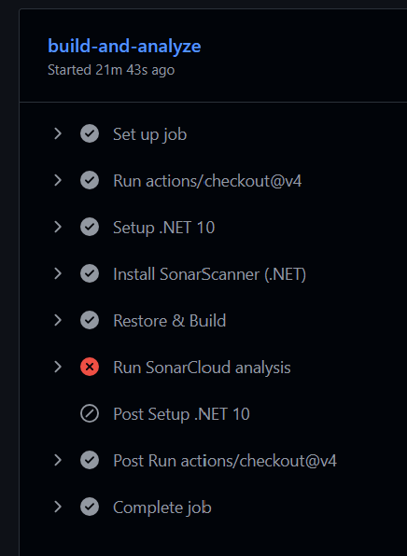
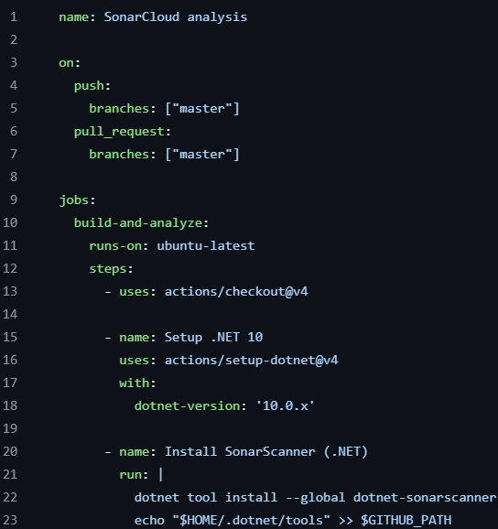
07. LABORATÓRIO
Pipeline GitHub
15 Minutos
3
GitHub Actions
4
Criar o workflow em .github/workflows/sec.yml para automatizar o build e bloqueio de merge.

Slide 15
07. LABORATÓRIO
Docker image – K8S, Podman
15 Minutos
Principais Melhorias de Segurança:
Utilizador sem Privilégios (Non-Root User): Adição do utilizador appuser (UID 1000) para executar a aplicação em vez do utilizador root predefinido, prevenindo a escalada de privilégios caso a aplicação seja comprometida.
Separação da Imagem de Runtime: Alteração da imagem base no estágio final para a imagem de runtime do ASP.NET (dotnet/aspnet:10.0), que é mais leve, em vez de manter o contentor do SDK.
Propriedade dos Ficheiros: Definição explícita do proprietário da diretoria /app para o novo utilizador, garantindo os limites corretos de permissões de leitura e escrita.
Passo de Verificação: Execute o comando docker run --rm --entrypoint whoami <nome-da-sua-imagem> para confirmar que o contentor é executado sob o utilizador appuser em vez do root.
4
Docker Build
Empacotar a aplicação aplicando hardening no Dockerfile e testar a imagem final segura.

Slide 16

Image Sources
https://www.opsmx.com/blog/wp-content/uploads/2023/06/DevSecOps-Architecture.png
Source: www.opsmx.com

